Slide 1
Разработка информационного пособия о профилактике кариеса и его осложнений в подростковом возрасте
дипломная работа
дипломная работа
ВЫПОЛНИЛА
ученица 10 В класса
Арсеньева Ангелина Алексеевна
НАУЧНЫЙ РУКОВОДИТЕЛЬ
Огарева Анна Алексеевна
Москва, 2019/2020 г.

Slide 2
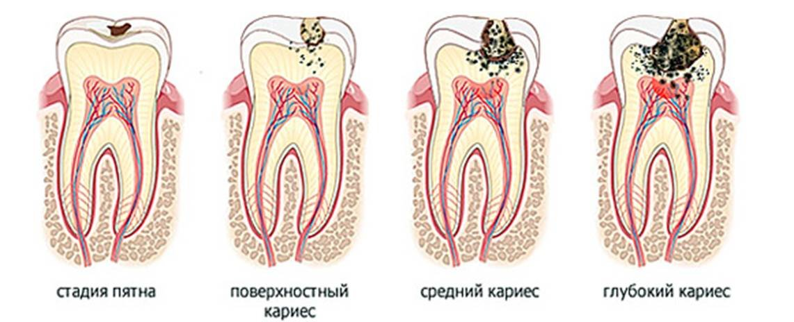
ВВЕДЕНИЕ
Актуальность
В наши дни стоматология стремительно развивается, но, несмотря на это, показатели заболеваемости полости рта высокие. Каждый из нас когда-либо сталкивался с болезнями зубов и полости рта. Стоматологическое здоровье людей является важной проблемой современного общества. Это подтверждается данными эпидемиологического стоматологического обследования https://apps.who.int/iris/bitstream/handle/10665/97035/9789241548649_rus.pdf
Проблема
Несоблюдение гигиены полости рта в повседневной жизни приводит к различным заболеваниям, таким как стоматит, кариес, периодонтит, пульпит и т.д. Распространенность и интенсивность кариеса сохраняется на сегодняшний день на высоком уровне во всех субъектах Российской Федерации, этим обусловлены как актуальность, так и теоретическая значимость работы.

Slide 3
ЗАДАЧИ
Для достижения цели были поставлены следующие задачи:
Изучить данные эпидемиологического стоматологического обследования
Разработать анкету для определения уровня знаний правил гигиены полости рта у подростков (15-16 лет).
Определить есть ли связь между распространенностью, интенсивностью кариеса у подростков и незнанием правил гигиены полости рта.
Разработать информационное пособие о профилактике кариеса и его осложнений в подростковом возрасте

Slide 4
Гипотеза
Одной из причин низкого уровня гигиены полости рта у подростков является: их незнание основных принципов правильного ухода за полостью рта в домашних условиях, низкая осведомленность о современных методах и средствах профилактики стоматологических заболеваний

Slide 5
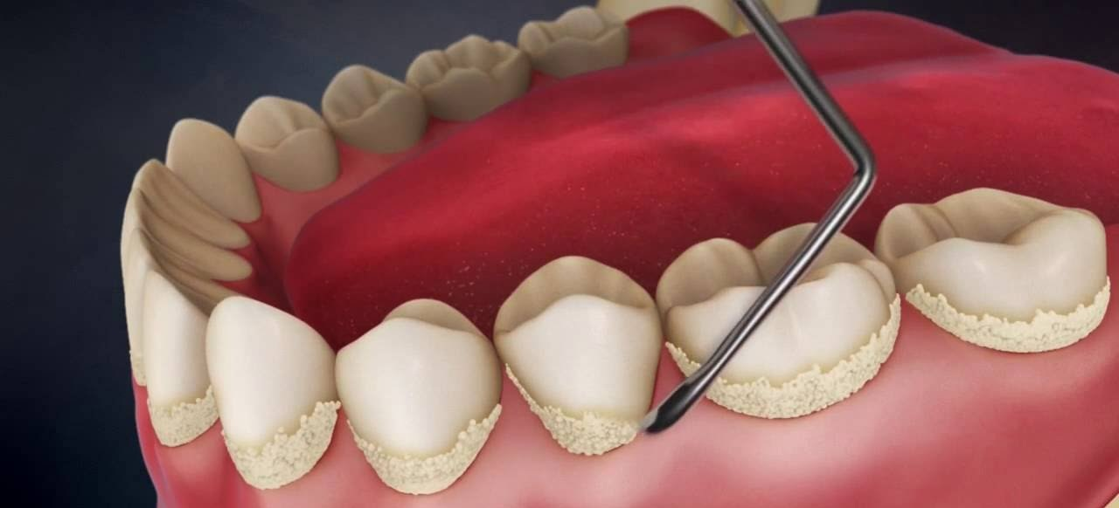
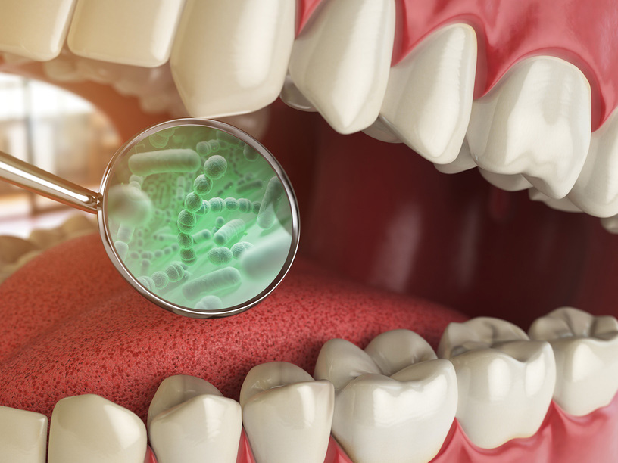
ГЛАВА 1. Микробиология полости рта
1.1. Состав микрофлоры полости рта
1.2. Механизм образования зубного налета

Slide 6
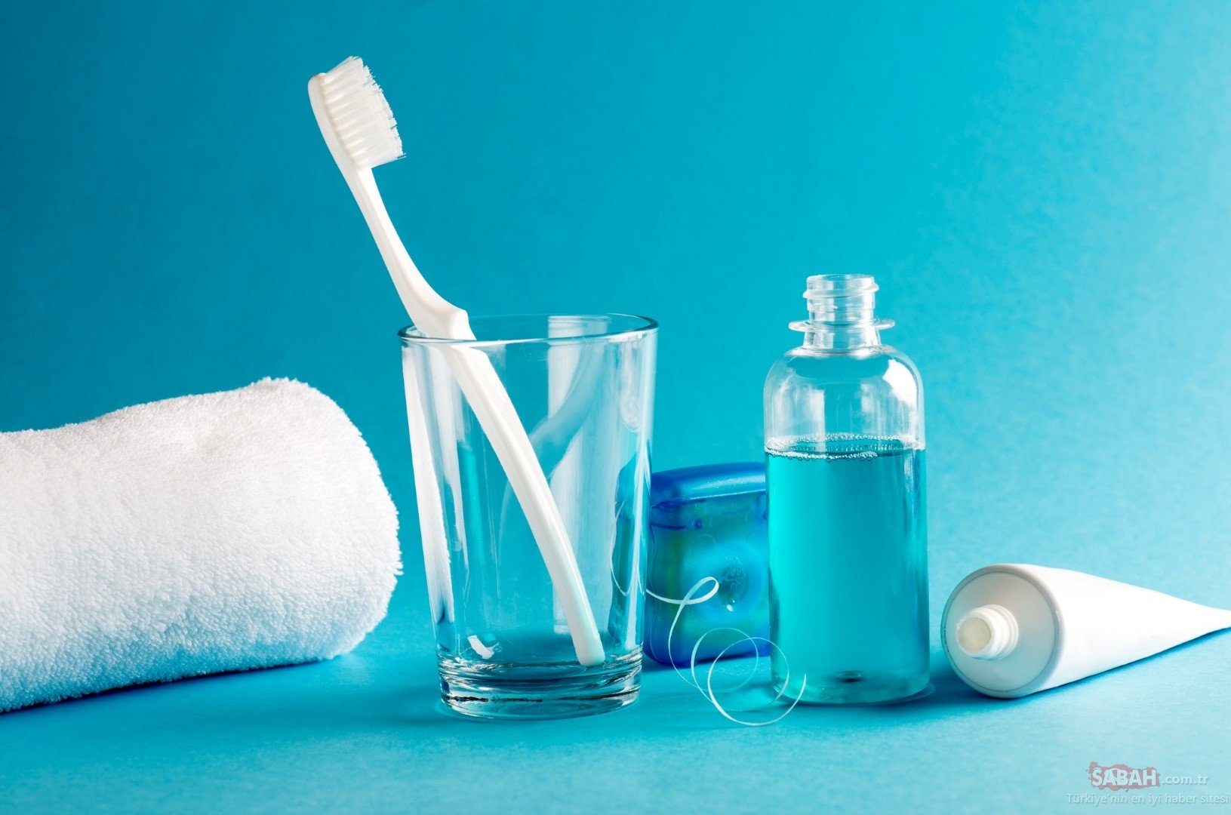
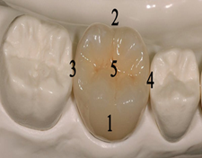
ГЛАВА 2. Гигиена полости рта и профилактика стоматологических заболеваний
2.1. Средства и методы гигиены полости рта
2.2. Стандартный метод чистки зубов
2.3. Заболевания полости рта, связанные с неудовлетворительной гигиеной полости рта.

Slide 7
ГЛАВА 3. Определение уровня знаний правил гигиены полости рта у подростков.
3.1. Материалы и методы
3.2. Результаты и обсуждение
3.3. Выводы

Slide 8
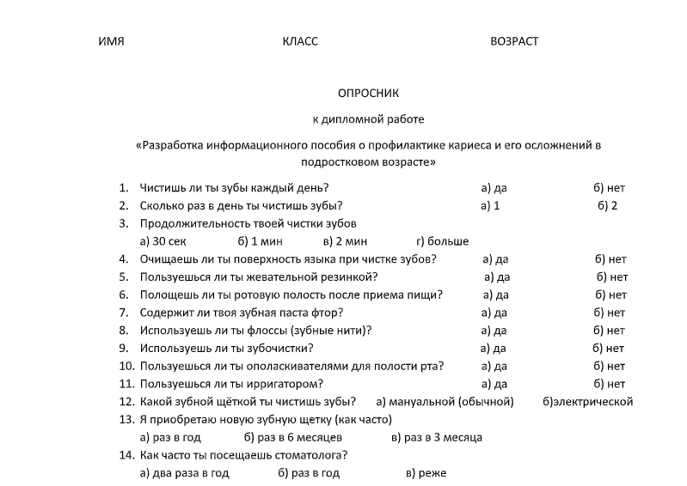
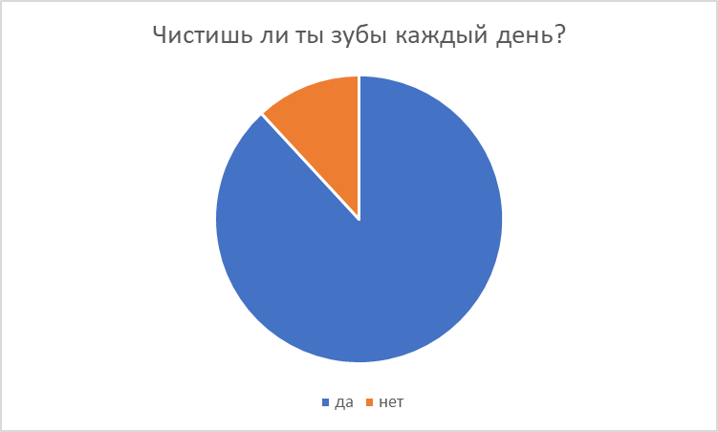
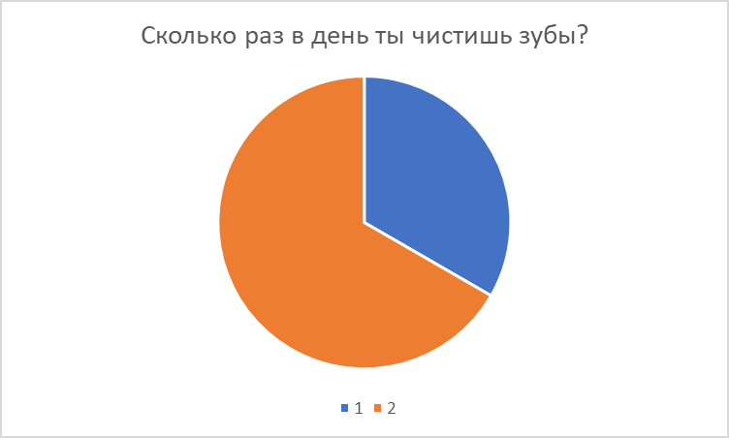
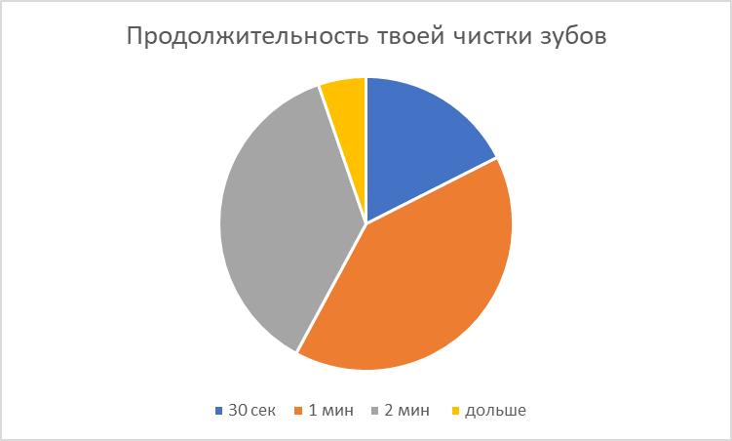
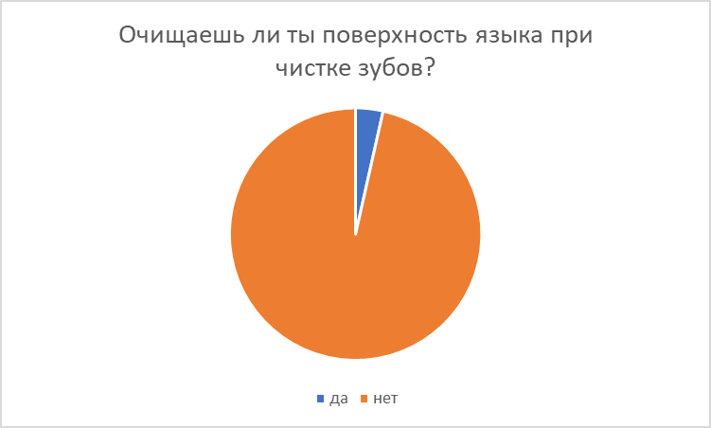
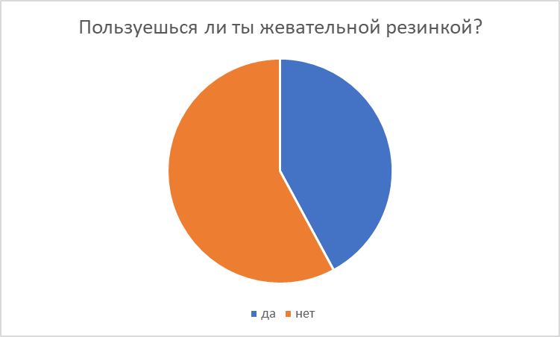
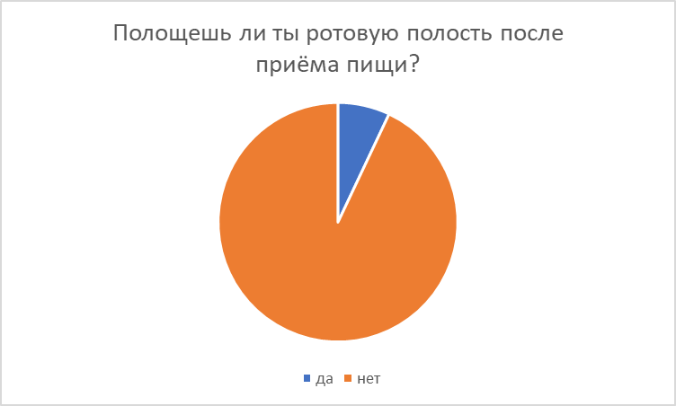
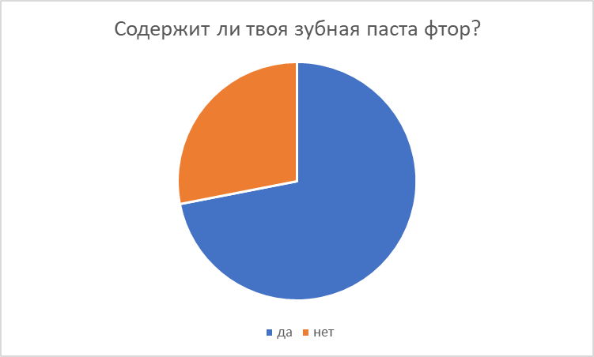
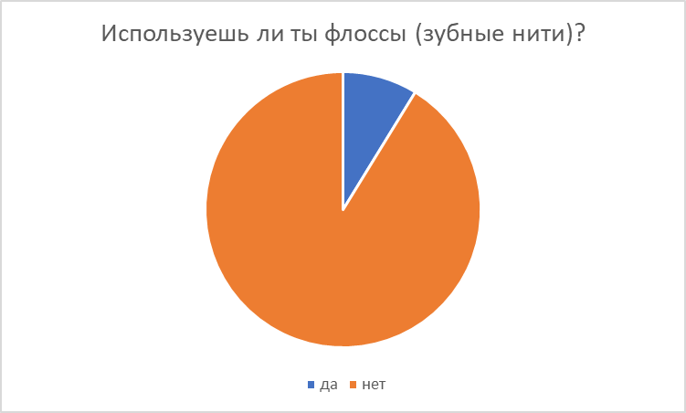
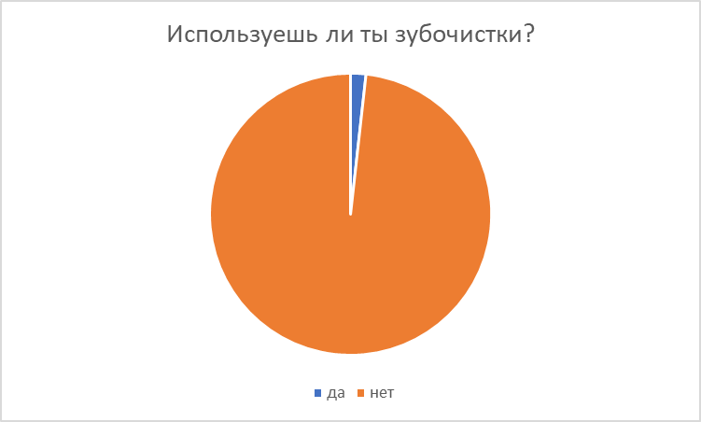

Slide 9
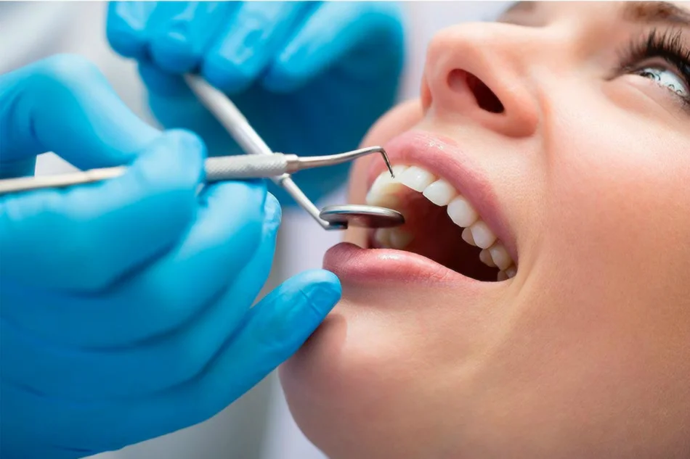
Выводы
Результаты проведенного мною анкетирования свидетельствуют о :
связи между распространенностью, интенсивностью кариеса у подростков и незнанием
правил гигиены полости рта.
низкой осведомленности о современных методах и средствах профилактики стоматологических заболеваний.
Достаточно высоким является процент подростков, не соблюдающих стандартные правила гигиены полости рта. Еще больший процент подростков не знает и не использует современные средства профилактики.

Slide 10
СПИСОК ЛИТЕРАТУРЫ
1. Вавилова Т.П. Биологическая химия. Биохимия полости рта. Учебник; ГЭОТАР-Медиа - Москва, 2014.
2. Боровский Е.В., Иванов В.С., Максимовский Ю.М., Максимовская Л.Н. Терапевтическая стоматология. Учебник / - М.: Медицина, 2001.
3. Грудянов А.И., Овчиникова В.В. Профилактика воспалительных заболеваний пародонта. 2007.
4. Курякина Н.В., Савельева Н.А. Стоматологическая профилактика. - М.: Мед. Книга Н.Новгород: Изд-во НГМА, 2003.
5. Муравянникова Ж.Г. Профилактика стоматологических заболеваний. - Ростов, 2004.
6. Пахомов Г.Н. Первичная профилактика в стоматологии. М. - Медицина, 1982.
7. Улитовский С.Б. Индивидуальная гигиеническая программа профилактики стоматологических заболеваний. - М.: Медицинская книга, Н. Новгород: Издательство НГМА, 2003.
8. Под ред. Безрукова В.М. Справочник по стоматологии / - М.: Медицина, 1998.
9. Орехова Л.Ю., Кучумова Е.Д., Стюф Я.В., Киселев А.В. Основы профессиональной гигиены полости рта. Учебное пособие - СПб.: 2004
10. Улитовский С.Б. Энциклопедия профилактической стоматологии. - СПб, 2004.
11. Научно-практический журнал. Новое в стоматологии. №71392006. стр. 78 - 80. Улитовский С.Б. Гигиена полости рта при заболеваниях пародонта.
12. Данилова Л.А., Чайка Н.А. Биохимия полости рта. Учебное пособие. - СПб. Спец Лит, 2012.-62 с

